Slide 1
Incendies, Wajdi Mouawad
Jany SANFILIPPO REYNARD et Laure THEILLERE

Slide 2
Pourquoi cette œuvre ?
- Une œuvre courte et dense qui permet de travailler, à partir d’une lecture plurielle, les trois objets d’étude.
- Permet une réflexion autour de la question de l’origine, de la quête identitaire. Mélange de tragédie collective et de quête personnelle (identité et diversité)
- Invite le lecteur / spectateur à s’interroger sur sa position d’être humain et de citoyen face aux horreurs de la guerre et des barbaries contemporaines. (L’Homme et son rapport au monde...)
- Mélange de tragédie classique et de théâtre contemporain. (Les mythes)
- Style particulier, une écriture qui rassemble de nombreux enjeux du théâtre contemporain. (parole en spectacle)
Faire découvrir aux élèves un dramaturge contemporain : Wajdi Mouawad,
Étude de l’adaptation cinématographique de l’œuvre : travail sur la réécriture et ses enjeux.
Cette lecture plurielle organisée autour de 4 axes, à l’intérieur desquels une série d’activités mènera à la compréhension, à l’interprétation de l’oeuvre.

Slide 3
Mise en œuvre de la lecture plurielle
1/ Entrer dans l’œuvre
- Présentation de l’auteur et du livre à partir de la 4ème de couverture : premières impressions de lecteur
Lecture audio jusqu’à la page 32 (Scène d’exposition) :
https://www.youtube.com/watch?v=hPpMXTRnyac/
https://www.youtube.com/watch?v=8f9FSu0lg6Q
- Lecture cursive en classe avec des mises en commun : utilisation du carnet de lecture au fil de la lecture cursive afin d’ exprimer ses idées , ses interrogations ( observations, ressentis, noms des personnages, mots ou passages difficiles....).
Mise en garde sur les dialogues emboîtés les uns dans les autres qui créent un rythme très soutenu : le présent et le passé s’entremêlent, les vivants et les morts se côtoient.
http://crdp.ac-paris.fr/piece-demontee/piece/index.php?id=incendies

Slide 4
2/ Évaluation de la compréhension de lecture : activités à partir d’ une affiche
Après avoir décrit le visuel de cette affiche, vous montrerez en quoi il illustre l’histoire racontée dans cette pièce.
Document : Affiche de la pièce Incendies, texte de Wajdi Mouawad, mise en scène de Philippe Osmalin, théâtre de la Fougue.

Slide 5
3/ Retrouver des passages dans la pièce de théâtre qui pourraient illustrer les 3 objets d’étude et répondre aux questions du programme
AXES | OBJETS D’ETUDE | QUESTIONS DU PROGRAMME | Passages illustratifs tirés de la pièce de théâtre
Axe Socio-historique | L’homme et son rapport au monde à travers la littérature et les autres Arts | En quoi le XXe siècle a-t-il modelé l’homme moderne ? Comment la lecture d’œuvres littéraires permet-elle de s’interroger sur le rapport de l’homme au monde ?
Axe sociologique Nawal et ses enfants | Identité et diversité | En quoi l'autre est-il semblable ou différent ? Comment transmettre son histoire, son passé, sa culture ?
Axe littéraire et linguistique | La parole en spectacle | Comment la mise en spectacle de la parole fait-elle naître des émotions ? Dans le dialogue utilisons-nous que des mots ?
Axe littéraire autour du mythe | L’homme et son rapport au monde à travers la littérature et les autres Arts | Les mythes appartiennent-ils seulement au passé ?

Slide 6
AXE SOCIO-HISTORIQUE
Objet d’étude : L’homme et son rapport au monde à travers la littérature et les autres Arts
Questions du programme :
En quoi le XXe siècle a-t-il modelé l’homme moderne ?
Comment la lecture d’œuvres littéraires permet-elle de s’interroger sur le rapport de l’homme au monde ?
Problématique : En quoi la pièce Incendies est une quête personnelle de l’auteur qui revêt une portée universelle en interrogeant l’Homme sur son rapport aux conflits ?

Slide 7
Capacités :
Comprendre comment une œuvre met en jeu une relation entre expériences individuelles, mémoire collective et fiction.
Analyser et confronter des réécritures à partir d’adaptations de l’œuvre Incendies : le cinéma, le théâtre
Comprendre la place stratégique de l’éducation dans les conflits contemporains
- S’interroger sur la portée universelle de la pièce (répondre à une problématique)

Slide 8
1/ L’Histoire, un déclencheur d’écriture :
- A partir de la lecture cursive et des supports sur l’histoire de la guerre au LIBAN, mettre en relation l’ensemble des documents et rechercher les passages de la pièce de théâtre faisant référence à l’Histoire ?
- Compléter un tableau à l’aide du livre et des Documents 1/2/3 ainsi que des documentaires sur INA « la guerre au Liban »
- Mettre en relation du bus pages 72/73 et l’histoire de Souha BECHARA pages 144 à 153.
Quelles sont les points communs entre Incendies et l’histoire Souha BECHARA ?
En quoi la lecture de ces pages nous permet-elle de comprendre le choix de l’auteur pour le titre du livre ?

Slide 9
2/ La jeunesse dans la guerre et la place de l’éducation :
- En quoi la place de l’éducation est-elle déterminante pour un enfant au milieu d’un conflit armé ?
- Analyser l’évolution de la réflexion de Nawal face à la vengeance.
- Pourquoi la pièce de théâtre Incendies a-t-elle une portée universelle ?
Supports :
Scène 9 pages 41/42 (Lire, écrire, compter, parler) https://www.youtube.com/watch?v=AbLpJ6CLTXk:
Scène 17 Page 60 (Orphelinat de Kfar Rayat)
Scène 21 Page 75 (La guerre de cent ans)
Scène 25 pages 83 à 87 (Amitiés) + extrait théâtre (Ils sont entrés dans les camps) (1'15).
Article du Monde « Wajdi Mouawad, enfant dans la guerre, exilé sans frontières » : http://www.lemonde.fr/culture/article/2009/07/07/wajdi-mouawad-enfant-dans-la-guerre-exile-sans-frontieres
Article du Monde du 24 et 25 avril 2016: « A l’école de l’état islamique »

Slide 10
AXE SOCIOLOGIQUE
Problématique : Comment Nawal transmet-elle son histoire, son passé, sa culture à ses enfants en leur permettant de réfléchir sur la question de leurs origines et de leur(s) identité(s) ?
Objet d’étude : Identité et diversité
Questions aux programmes :
- En quoi l'autre est-il semblable ou différent ?
- Comment transmettre son histoire, son passé, sa culture ?

Slide 11
Capacités :
- Comprendre comment une œuvre met en tension les expériences individuelles et les questions collectives
- Rédiger une argumentation de type délibératif (thèse, antithèse, choix personnel).
- Étudier le parcours de personnages par rapport à un autre univers culturel : leur rapport à leur identité, à leur passé, à leur histoire familiale, à leur culture
- Analyser comment et pourquoi un voyage a transformé celui qui l’a accompli

Slide 12
Supports :
- « Dernières volontés » : p.16 à 19 « Tous mes avoirs (…) mon nom gravé au soleil »
- « Lettres aux jumeaux » : p.130 à 132
1) La quête de Jeanne :
- « Par où commencer » : p.58 à 59 « Quand votre mère a-t-elle cessé de parler ? (…) Regardez. »
- « Photographie et autobus du Sud » : p.64 à 65 « On est au pays de votre mère (…) portaient un pistolet. »
- « Abdessamad » : p.77 à 79
- « KfarRayat » : p.81 à 83
- « La veste en toile verte » : p.92 à 96
- « Les noms véritables » p.98 à 100 « Alors, Jeanne Marwan, que veux-tu ? (…) cris perdus des enfants jetés dans la rivière. »

Slide 13
2) La quête de Simon :
- « La parole de Nawal » : p.101 à 104
- « Chamseddine » : p.117 à 119 « Quand j’ai su que ta sœur (…) Et laisse-nous seuls. »
- « La voix des siècles anciens » p.122 à 124 « Sarwane, ce n’est pas le hasard qui t’a conduit à moi. (…) En toi. »
3) La quête de Nihad :
- « Promesse » : p.40
- « Abdessamad » : p.78 « Je t’ai apporté un cadeau, Nawal.(…) je me suis enfui ! »
- « La voix des siècles anciens » : p.124 à 125 « Je ne conteste rien (…) pour sauver la dignité du terrifiant petit ennui. »
- « Lettre au fils » p.127 à 129

Slide 14
Questions :
I - La quête de Jeanne et Simon :
1) Montrez que les lettres et les objets légués par Nawal vont confronter ses enfants à un questionnement existentiel concernant leurs origines, leurs racines.
2) Montrez que cette quête des origines s’apparente à une enquête, une énigme dans laquelle les jumeaux vont se relayer et dont les objets constituent des indices.
3) En quoi ce que découvrent Simon et Jeanne permet de répondre à la colère de Simon lors de la lecture du testament : « Pourquoi dans son putain de testament elle ne dit pas une seule fois le mot mes enfants pour parler de nous !? » et « La jumelle le jumeau enfants sortis de mon ventre », comme si on était un tas de vomissure, un tas de merde qu’elle a été obligée de chier ! Pourquoi ?! » ?
4) Selon vous, la façon dont Nawal transmet son passé et son histoire est-elle pertinente pour permettre à Simon et Jeanne de reconstituer les différents aspects de leur identité ?

Slide 15
II - La quête de Nihad :
En quoi l’objet légué par Nawal à Nihad dès sa naissance permet-il à Nihad de connaître sa véritable identité ?

Slide 16
AXE LITTÉRAIRE La représentation de la violence
Problématiques :
Comment la violence est-elle représentée dans le texte et dans le film à travers la mise en scène de la parole ?
Les mots sont-ils un moyen d’action face à la violence ?
Objet d’étude : La parole en spectacle
Questions du programme :
- Dans le dialogue utilisons-nous que des mots ?
- Qu’apporte à l’homme, d’hier et d’aujourd’hui, la dimension collective de la mise en spectacle de la parole ?

Slide 17
Capacités :
- Apprécier la structure narrative complexe de l’oeuvre
- Saisir les enjeux d'une œuvre en analysant sa scène inaugurale :
la puissance des mots.
- Analyser différentes mises en scène pour donner à voir « l’irreprésentable »
- Comprendre la démarche de l’auteur concernant la violence dans son œuvre

Slide 18
1/ « La colère inaugurale » : Extrait de la pièce , Big deal 3'39 + scène 2 page 20 et 21 + film
Activités
Etude du texte scène 2 page 20 et 21 :
- Quelle est la raison de la colère de Simon ? Comment expliquer le comportement violent de Simon ? Pourquoi ce passage peut nous choquer ?
- Mise en relation du texte et de ses adaptations à partir d’un tableau comparatif
- Analyser les mises en scène de ce passage : Les mots, la gestuelle, les postures, le décor, les mimiques, les regards.....

Slide 19
2/ L’incendie du bus : Extrait pièce de théâtre, le texte Scène 19 page 72 et 73. Lecture analytique et film
Activités - Etude du texte Scène 19 pages 72 et 73
Combien de fois le récit de l’incendie du bus est-il raconté dans la pièce ? Qu’apporte le choix de raconter cet épisode par rapport à la même scène qui serait dialoguée et jouée directement sur scène ? Lecture analytique (avec l’ensemble de la classe)
- Mise en relation du texte et de ses adaptations à partir d’un tableau comparatif
- Analyser les mises en scène de ce passage : les mots, la gestuelle, les postures, le décor, les mimiques, les regards.....

Slide 20
3/ Séance bilan :
Amitiés et vengeance: Avec l’ensemble de la classe
Supports :
Extrait pièce de théâtre et scène 25 pages 83 à 87 . Ils sont rentrés dans le camp (1'15).
Interview de Mouajdi Mouawad sur la question de la violence dans Incendies https://www.youtube.com/watch?v=XWIY3gwhc6k
Activités :
Etude du texte scène 25 pages 83 à 87 (lecture analytique)
A partir de l’interview de l’auteur et de vos recherches sur cet axe de lecture, répondez à la problématique.

Slide 21
AXE LITTÉRAIRE
Problématique : En quoi cette pièce a-t-elle une résonnance de tragédie œdipienne ?
Objet d’étude : L’homme et son rapport au monde
Questions aux programmes :
- Les mythes appartiennent-ils seulement au passé ?
Capacités :
- Interpréter la dimension symbolique d’un personnage
- Etudier la reprise d’un mythe antique

Slide 22
Supports :
- Définition de la tragédie, https://www.etudes-litteraires.com
- Mythe d’Œdipe, https://mythologica.fr
- « Dernières volontés » p.23 à 25 « Comment pouvez-vous la prendre au sérieux (…) elle n’aurait pas reparlé ».
- « Promesse » : p.40
- « Chamseddine » : p.117 à 119 « Quand j’ai su que ta sœur (…) Et laisse-nous seuls. »
- « La voix des siècles » : p.122 à 124 « Sarwane, ce n’est pas le hasard qui t’a conduit à moi. (…) En toi. »« Non, ton frère n’a pas travaillé avec ton père. (…) En toi. »

Slide 23
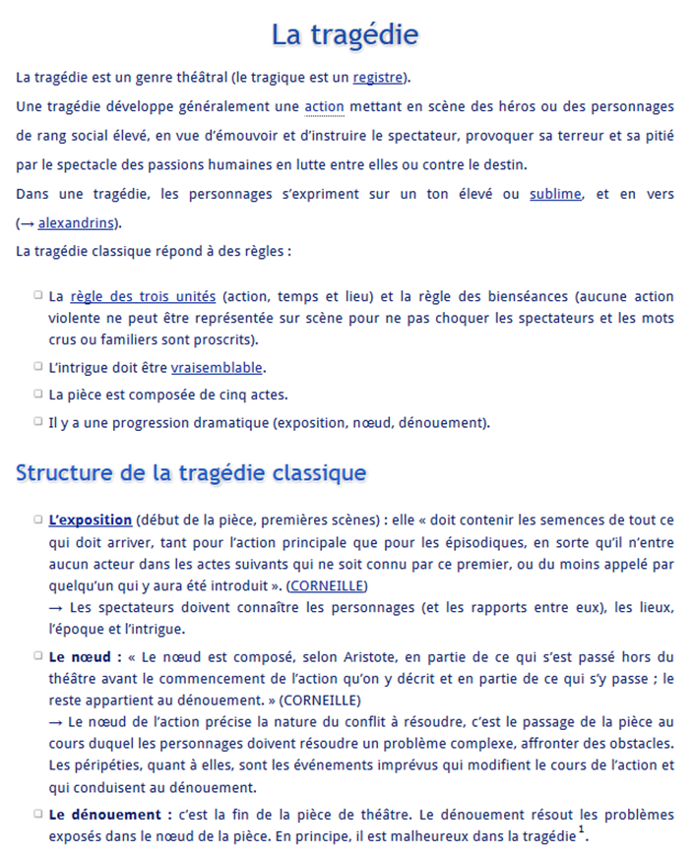
Définition de la tragédie, https://www.etudes-litteraires.com

Slide 24
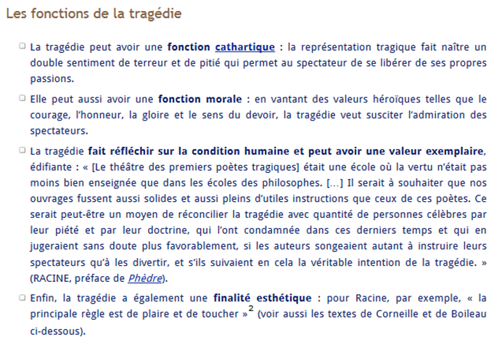

Slide 25
Le mythe d’Oedipe
Un oracle avait prédit que si Laïos et Jocaste avait un fils celui-ci tuerait son père et épouserait sa mère. Un fils naquit ; aussitôt Laïos le fit exposer sur le Cithéron.
Des pâtres le trouvèrent et comme il avait les pieds enflés par les cordes dont on les avait serrés, ils le nommèrent Oedipe (du grec odein, être enflé, et pous pied). Ils le portèrent à Polybe, roi de Corinthe, qui l'éleva comme son fils.
Oedipe, devenu plus âgé alla, pour éclaircir le mystère de sa naissance, consulter l'oracle de Delphes, qui lui conseilla de ne pas retourner dans son pays, sous peine de tuer son père et d'épouser sa mère.
Pour fuir Corinthe, Oedipe prit le chemin de la Béotie. A un croisement de routes, il rencontra un vieillard, se prit de querelle avec lui et le tua, c'était Laïos.
Près de Thèbes, Oedipe se trouva en face de la Sphinx qui soumettait aux passants des énigmes et dévorait quiconque ne pouvait les résoudre. Oedipe devina les énigmes du monstre ; il fut proclamé roi de Thèbes, et épousa la reine Jocaste.
Une peste survint ; l'oracle ordonna d'expulser le meurtrier de Laïos. Oedipe lança d'avance de terribles imprécations contre le meurtrier inconnu. Il découvrit peu à peu le terrible secret de sa naissance.
De désespoir Jocaste se pendit, et Oedipe se creva les yeux.
https://mythologica.fr

Slide 26
Questions :
1) En quoi peut-on dire que cette pièce est une « réécriture » du mythe antique d’Oedipe ?
2) En quoi cette « réécriture » invite-t-elle le lecteur à une réflexion sur le tragique d’une époque ?
3) Selon-vous, cette pièce est-elle ou non une tragédie ?

